Slide 1
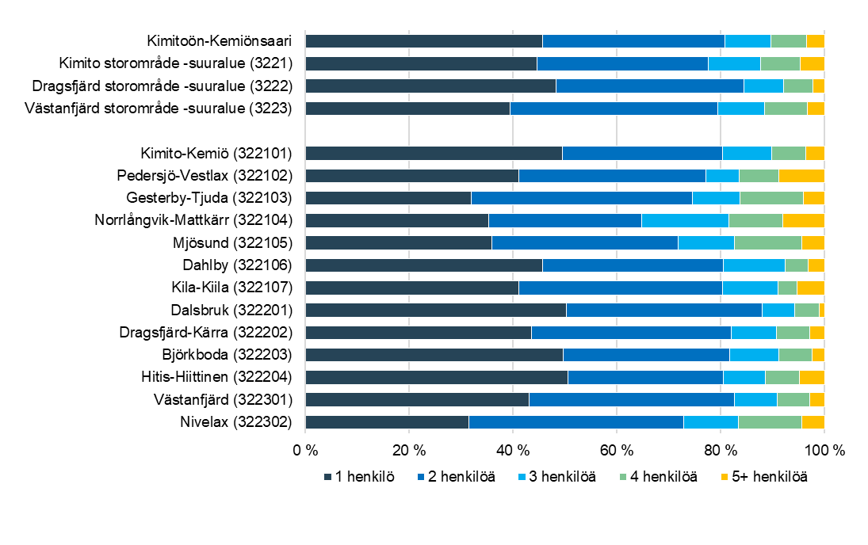
Asuntokuntien henkilömäärä
osa-alueittain 2022
Vuoden 2022 aluerajat
Lähde: Tilastokeskus

